Slide 1

Jogo da Evoluciologia
Rafael Pereira e Vânia Cabral
18/12/2024
Realização: Liderare
Apoio: Apex
Notes:
Hipótese é que a liderança embasada no paradigma consciencial é o mais avançado

Slide 2
Avisos
Postura de autopesquisador
Princípio da descrença

Slide 3
Não acredite em nada, mantenha a lucidez e o senso crítico e tenha suas próprias experiências.

Slide 4
Tópicos
Introdução (30 min)
Jogo (1h30)
Debate (30 min)

Slide 5
Apresentação pessoal
Nome
Expectativa

Slide 6

Conscienciologia
Realidades
Paradigma consciencial
Multidimensionalidade
Serialidade
Cosmoética
Holossoma
Bioenergias
Universalismo
Autopesquisa

Slide 7

Evoluciologia
Lamark, Darwin
Paradigma consciencial: escala evolutiva

Slide 8
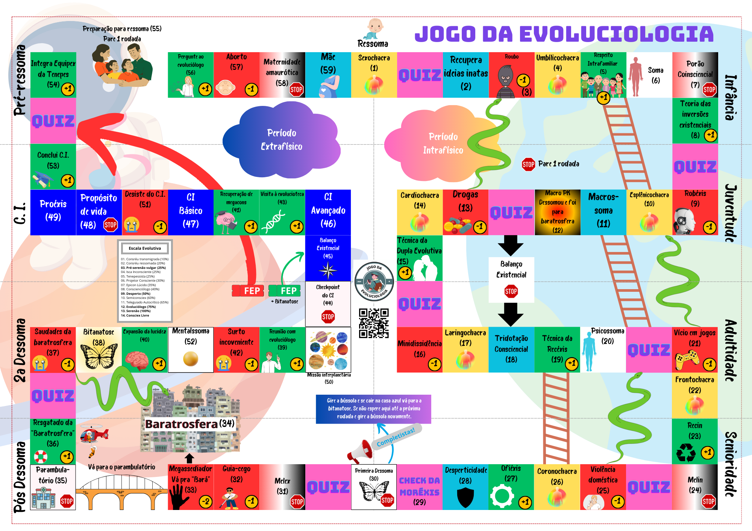
Jogo da Evoluciologia
Histórico
Narrativa do jogo
MBE
Vamos jogar!

Slide 9

Debate

Slide 10
Encerramento
Ficha de avaliação
Próximos eventos

Slide 11

Muito obrigado!
Conecte conosco!
@jogosevolutivos
Baixe aqui os materiais prontos para jogar:
http://www.jogosevolutivos.com.br/

